Slide 1
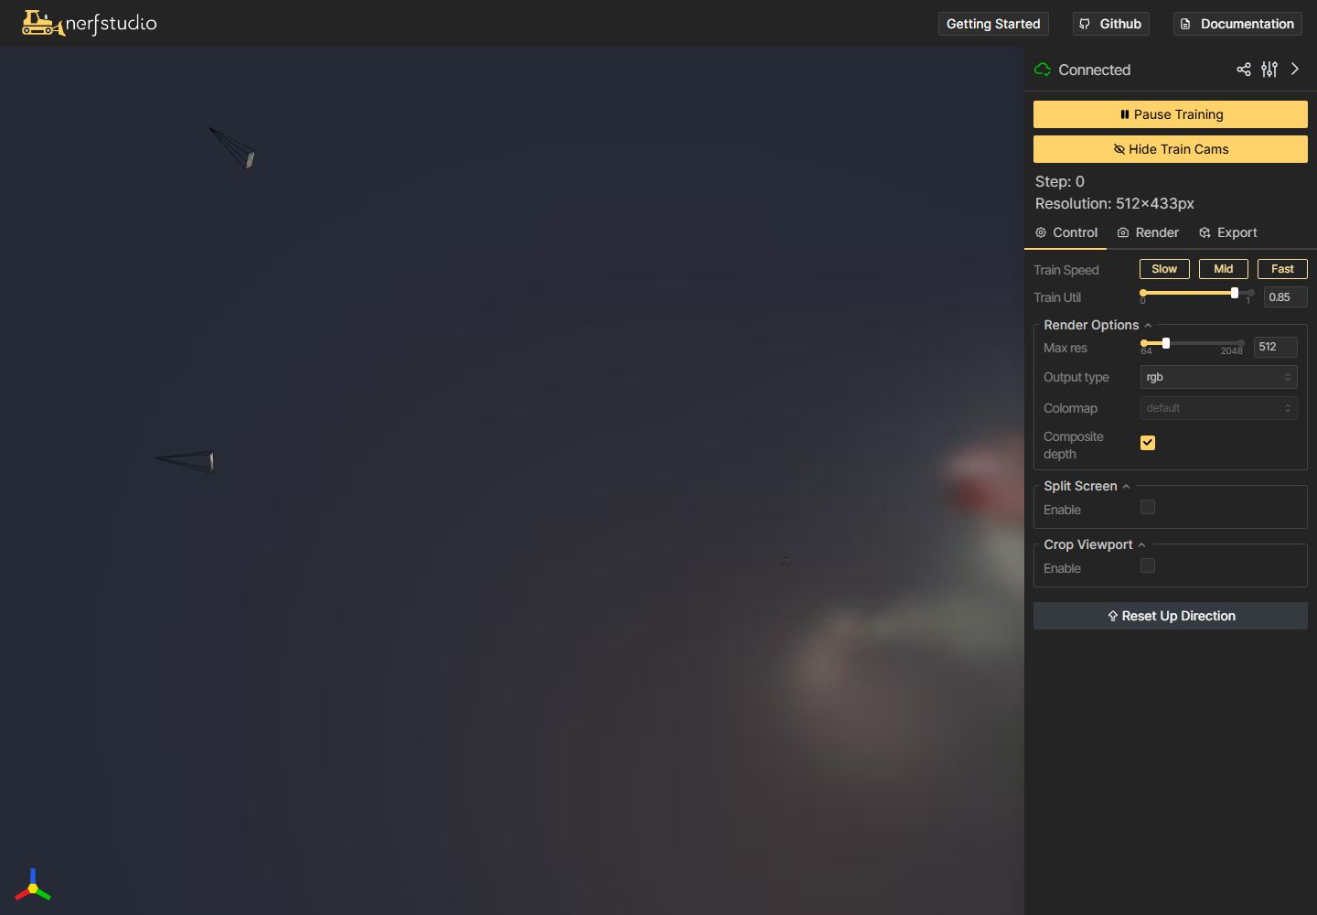
结题答辩
基于 Spann3R + Splatfacto 的移动端 3D 场景重建系统
从双筛关键帧采集，到 3DGS 训练、Viewer 预览与点云下载
输入帧
关键帧
输出
66 张
11 张
splat.ply
桌面视频抽帧
进入 Spann3R
可下载结果
2026.06.03 端到端测试

Slide 2
PROBLEM
移动端 3D 重建的难点不是单个模型，而是可用闭环。
手机输入是非标定、多抖动、多模糊、多重复帧的数据。
结题验收看四件事
传统几何流程对采集规范和外部依赖更敏感。
上传是否可靠
只跑训练脚本不等于用户能预览、下载和复用结果。
训练是否跑通
本项目把采集、训练、预览、下载放进同一条可复核链路。
预览是否可交互
结果是否能下载
Spann3R + Splatfacto 移动端 3D 重建系统
02

Slide 3
ARCHITECTURE
Spann3R 负责非标定几何先验，Splatfacto 负责 3DGS 表达优化。
移动端/视频帧
→
双筛关键帧
→
Spann3R
→
Splatfacto
→
交付
多视角输入
稳定性 + 清晰度
位姿 + 初始点云
Gaussian 训练
Viewer + 下载
关键设计：先把输入变得可训练，再把训练结果变得可预览、可下载。
Spann3R + Splatfacto 移动端 3D 重建系统
03

Slide 4
FRONTEND
首页从联调面板收敛为正式采集工具，但保留双重筛选表达。
顶部状态条
稳定性筛选
清晰度筛选
稳定 / 请持稳
通过 / 待通过
通过 / 检测中
双筛关键帧采集
后端就绪 / 等待服务
隐藏 IMU 原始数值、长阶段说明和调试提示。
采集统计压缩为有效帧 / 总帧与淘汰原因摘要。
上传按钮根据采集、有效帧、服务状态给短文案。
保留外部跳转/复制方案，不新增 WebView。
Spann3R + Splatfacto 移动端 3D 重建系统
04

Slide 5
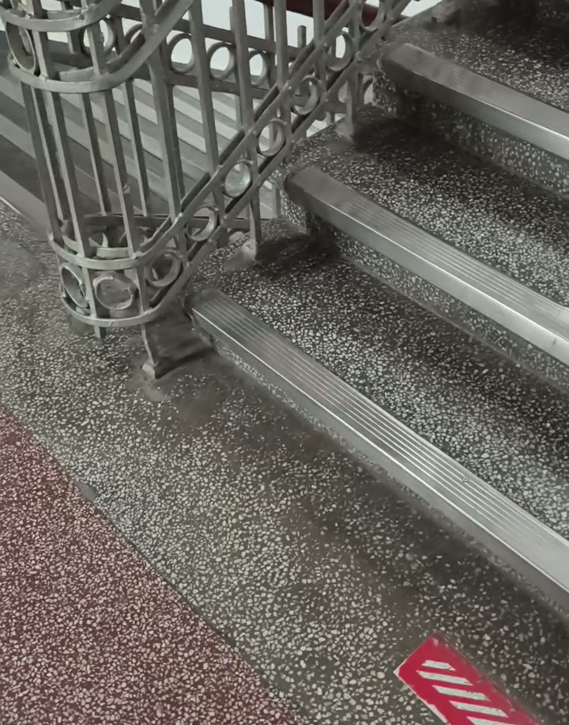
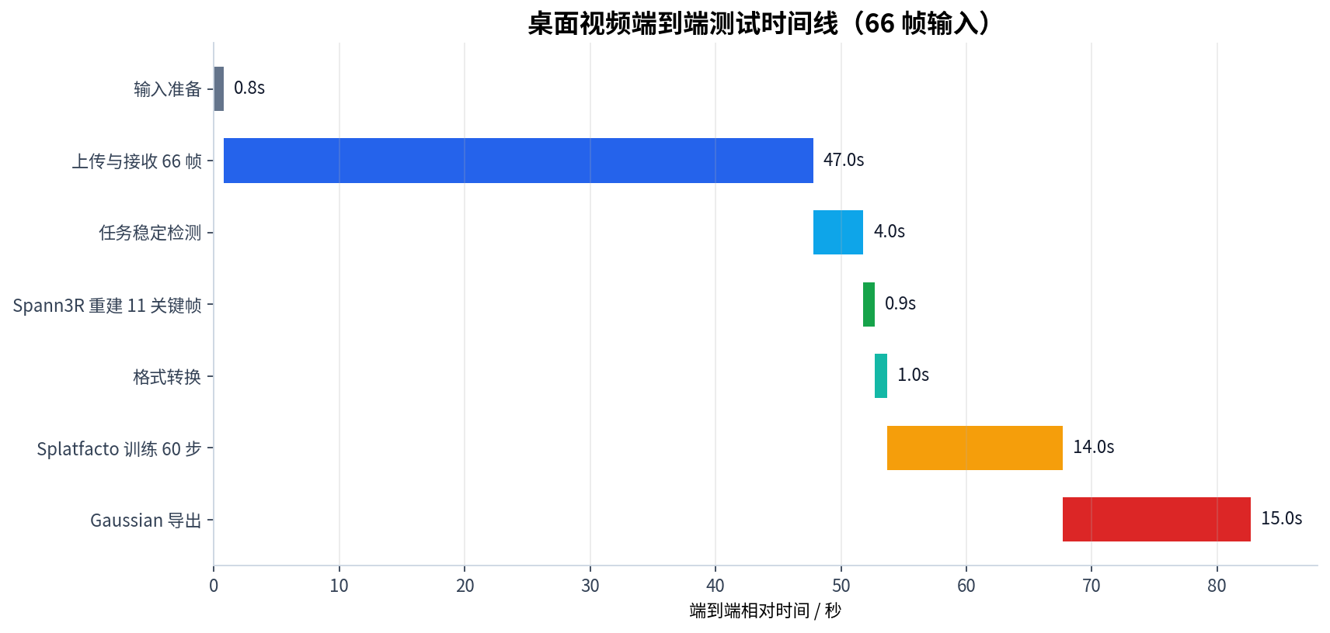
TEST
桌面视频全流程测试覆盖上传、重建、训练、预览与下载。
原视频
抽帧
上传
22.08s
66 张
46.97s
1080x1920 / 30 FPS
720x1280 JPG
多帧上传完成
Spann3R + Splatfacto 移动端 3D 重建系统
05

Slide 6
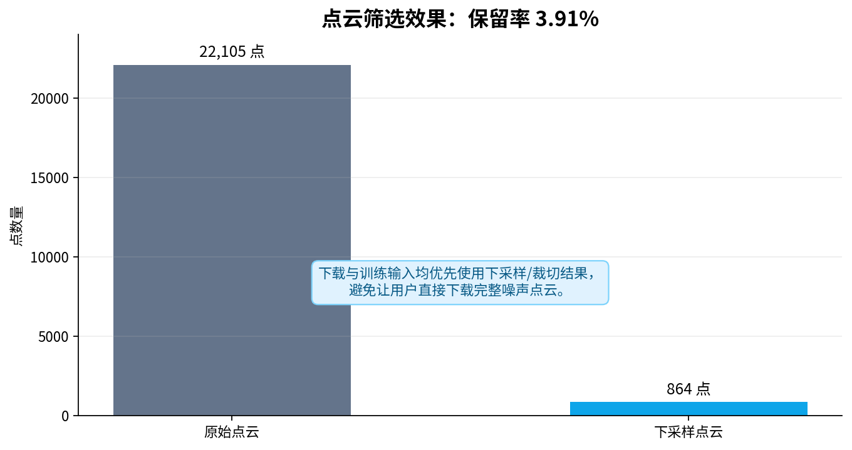
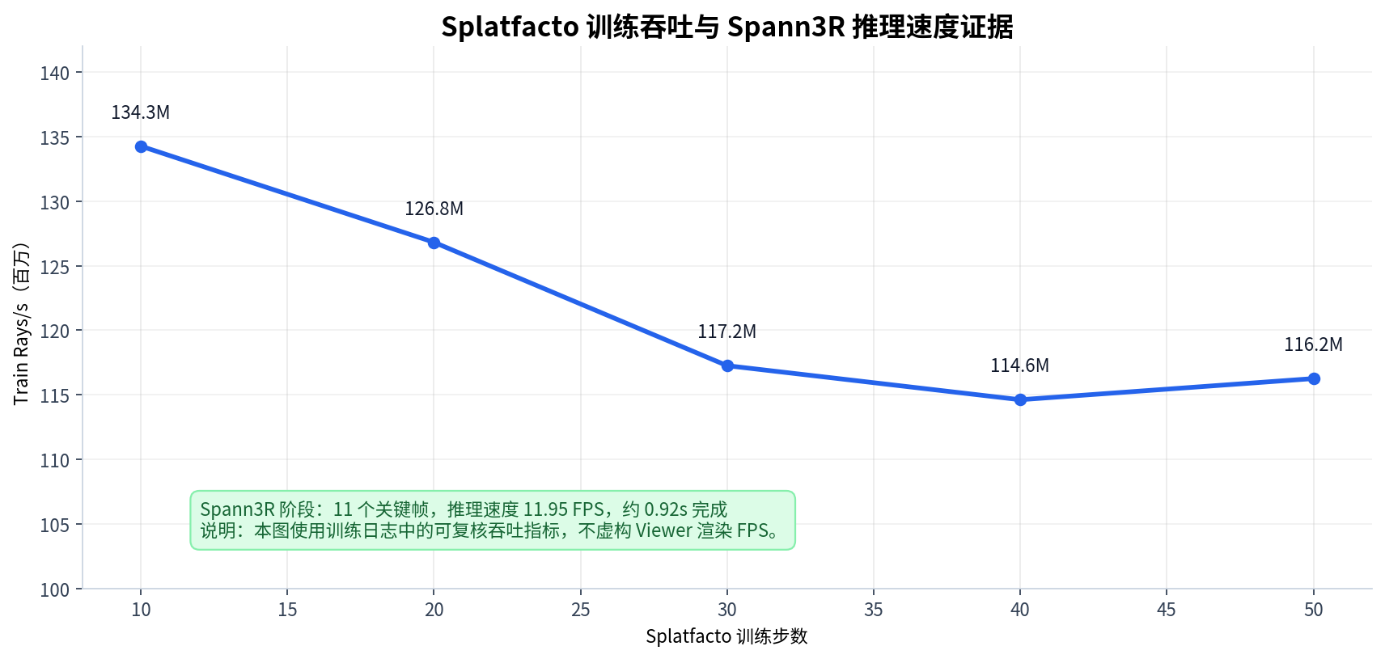
TRAINING
训练日志显示：关键帧先验和 3DGS 训练链路均已跑通。
Spann3R
点云筛选
Splatfacto
导出
11.95 FPS
3.91%
60 步
15s
11 个关键帧
22105 -> 864 点
Training Finished
Gaussian splat
Spann3R + Splatfacto 移动端 3D 重建系统
06

Slide 7
PREVIEW
Viewer 连接证明训练结果可交互预览，不只是离线文件。
预览证据
Viewer 已连接
相机轨迹可见
场景画面已加载
可手动旋转查看
说明：本轮没有可靠采集 WebGL 实际渲染 FPS，答辩中不伪造帧率指标。
Spann3R + Splatfacto 移动端 3D 重建系统
07

Slide 8
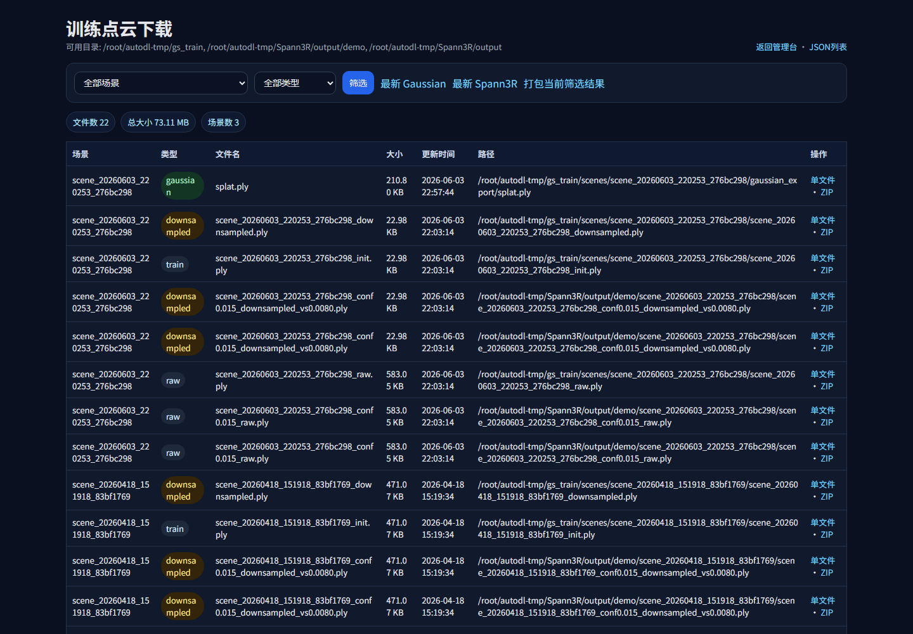
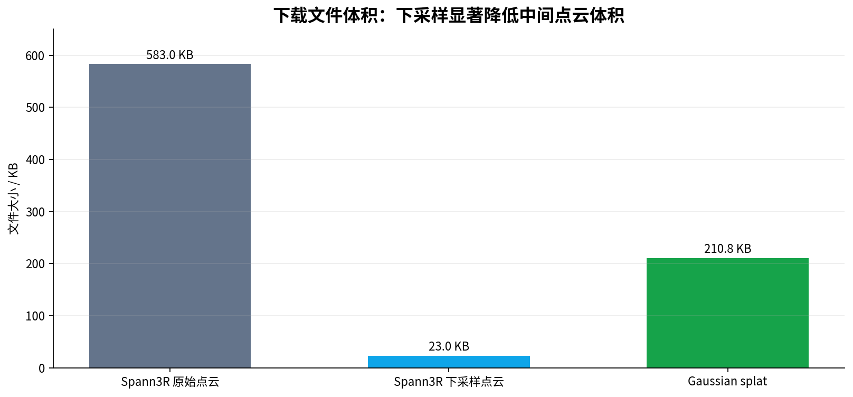
DOWNLOAD
下载页区分原始、下采样、训练输入和 Gaussian 成果。
优先交付下采样点云，避免直接下载完整噪声点云。
Gaussian splat 作为最终 3DGS 结果，可用于后续查看。
下载页面支持筛选、单文件和 ZIP 操作。
Spann3R + Splatfacto 移动端 3D 重建系统
08

Slide 9
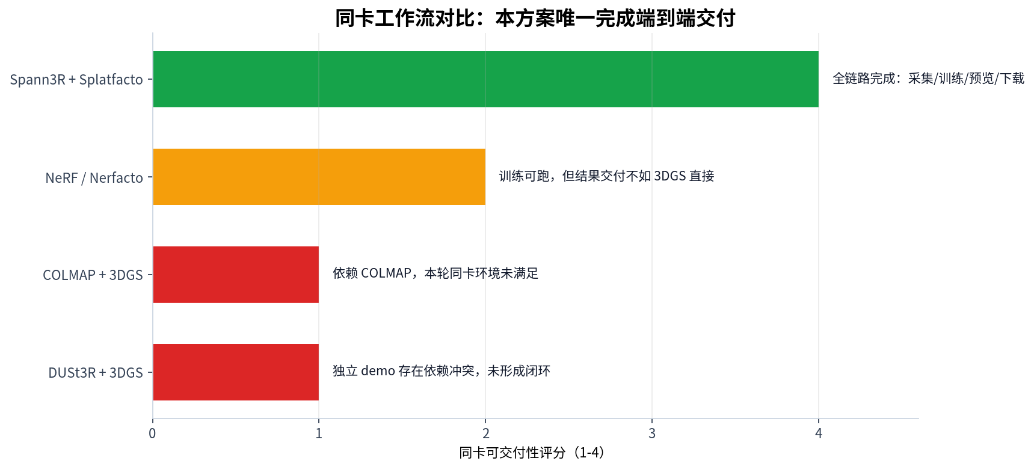
COMPARISON
同卡对比中，本方案是唯一完成端到端交付的路线。
对比结论
COLMAP + 3DGS
缺少 COLMAP，预处理未闭环
DUSt3R + 3DGS
独立 demo 依赖冲突
NeRF / Nerfacto
训练可跑，但不直接交付 3DGS 点云
本项目方案
完成采集、训练、预览、下载
Spann3R + Splatfacto 移动端 3D 重建系统
09

Slide 10
CONCLUSION
结题展示围绕三条证据线展开。
输入质量
训练链路
结果交付
首页双筛关键帧采集
Spann3R + Splatfacto
Viewer + 点云下载
稳定性 + 清晰度过滤
11 关键帧、60 步训练完成
Gaussian splat 与下采样点云
还需要补拍：小程序首页/采集中/上传完成截图，以及更清晰的 Viewer 旋转角度。
Spann3R + Splatfacto 移动端 3D 重建系统
10

